Slide 1
Smart Grid: исследование возможных сценариев нетехнических потерь электроэнергии
Чухров А. А. (Университет «Дубна»)

Slide 2
Smart Grid

Slide 3
Advanced Metering Infrastructure (AMI)

Slide 4
Нетехнические потери
Это потери вызванные её хищением и безучетным потреблением
Глобальная проблема электроэнергетической отрасли
Оцениваются в 10-20%

Slide 5
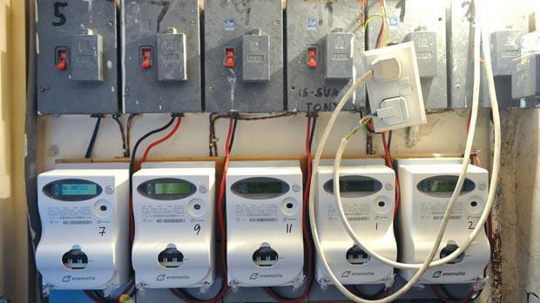
Механическое воздействие
Температурные, магнитные, прямое вмешательство и др.
Подключение мощности в обход прибора учета

Slide 6
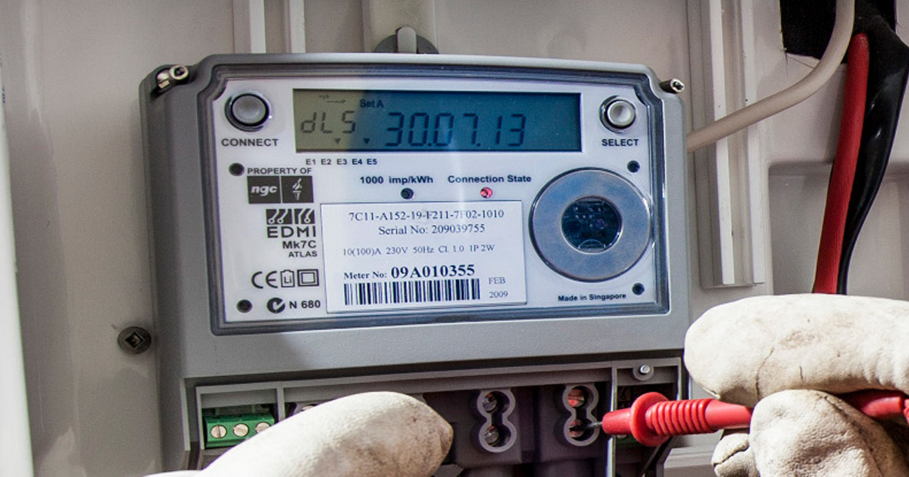
Обновление ПО (Firmwares)
Соединение - интерфейс RS-232, RS-485 или оптический порт
Изменение коэффициентов учета

Slide 7
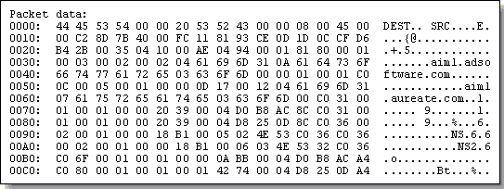
Использование недостатков
Частота – 2-2.4 ГГц
Шифрование – 128-bit AES
Перехват трафика (sniffing)
Извлечение ключей шифрования (reverse engineering)

Slide 8
Пути решения
Разработка стандартов
Протоколы передачи данных
Стандарты ПО
И др.
Применение аналитики и инструментов Data Mining:
Нейронные сети
Кластеризация
Регрессионный анализ
И др.

Slide 9
Спасибо за внимание

